Slide 1
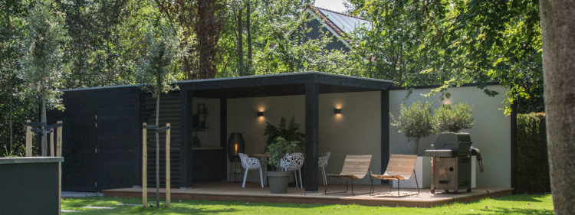
Opdracht eigen bedrijf
Gert-Jan Frens

Slide 2
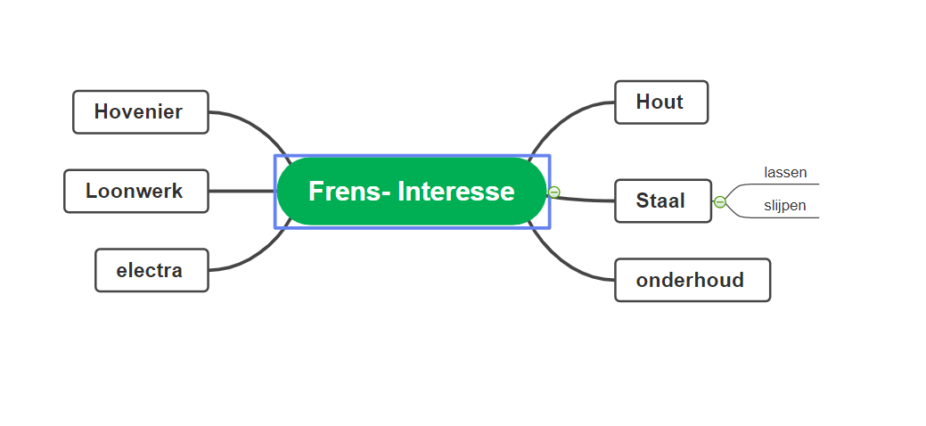
Interesse Mindmap

Slide 3
Bezigheden Mindmap

Slide 4
Mijn sterke punten
Netjes werken
Vriendelijk
Goed uitleggen
Zuinig op andermans spullen

Slide 5
Mijn zwakke punten
Soms snel geïrriteerd
Minder vinden dan ik zelf ben

Slide 6
Waar ben ik echt niet goed in
Ongeduldig als iets niet wil

Slide 7
Waar wil ik beter in worden
Minder ongeduldig zijn

Slide 8
Welk idee heb ik om als bijverdienste te gaan doen
Houtbewerking en lassen,
stalen deuren, overkappingen en veranda’s
Lassen aan machines

Slide 9
Mijn keuze
Houtbewerking en lassen

Slide 10
Aanpak starten eigen bedrijf
Wie worden mijn klanten
Communicatie en verkoop
Financiën

Slide 11
Wie worden mijn klanten?
Particulieren
Mensen die een aanpassing willen aan hun tuin, die iets in huis willen hebben van staal
In de regio, niet verder dan half uur rijden

Slide 12
Communicatie en verkoop
Mond op mond reclame
Facebook pagina, foto’s van het werk wat je doet
Brochure maken
Borden in tuin waar je werkt
Verkoop bij mensen langsgaan als ze je hebben benaderd
Offerte maken voor grotere projecten
Met werk van Frens loopt alles naar Wens

Slide 13
Financiën
Aanhanger: €1776,28
Milwaukee M18 FPP6C3-502B combopack 18V Li-Ion € 1089,-
Milwaukee M18 FTS210-121B Tafelzaag € 763,92
Bouwmaterialen kopen bij bestelling en wat je nodig hebt

Slide 14
Uw beste prijsopgave die uw aanpak ..."Eén kleine stap voor een man, een grote sprong voorwaarts voor de mensheid."
- Neil Armstrong

